Slide 1
mercoledì, il 21 febbraio 2018
Titolo: Che cos’è la mafia?
Scoprire il significato della parole “mafia”
Capire la struttura della mafia in Italia
Capire il potere della mafia in Italia
Leggete la definizione di mafia e traducetela in inglese:
Organizzazione criminale suddivisa in più associazioni (cosche o famiglie), rette dalla legge dell'omertà e della segretezza, che esercitano il controllo di attività economiche illecite e del sottogoverno, diffusa originariamente in Sicilia.

Slide 2
Alcuni vocaboli importanti.
Trova la definizione dei seguenti vocaboli:
l’omertà | Regola della malavita organizzata e consuetudine culturale dei luoghi da essa dominati, che obbligano al silenzio sull'autore di un delitto e sulle circostanze di esso.
il pizzo | Tangente estorta da organizzazioni criminali.
cosa nostra | Un sinonimo di mafia utilizzato dagli appartenenti all’organizzazione criminale.
il pentito | Un criminale che, una volta catturato, collabora con la giustizia.
il padrino | Capo Mafioso.
la tangente | Somma di denaro pagata, percepita o pretesa in cambio di favori illeciti.
il latitante | Che nasconde e sfugge alle forze dell'ordine, sottraendosi a un arresto o a un obbligo di dimora.
l’affiliato | Qualcuno che fa parte di un organizzazione
la malavita | Criminalità/delinquenza.

Slide 3
Leggi l’articolo e crea nel tuo quaderno una mappa mentale.
La mafia: che cos’è?

Slide 4
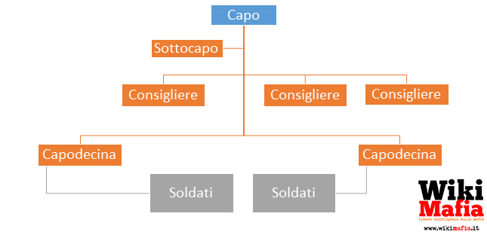
La gerarchia
di Cosa Nostra
La Famiglia è la struttura a base territoriale di Cosa Nostra. La famiglia è governata da un rappresentante o capo con nomina elettiva, il capofamiglia. Il rappresentante è poi assistito da un vicecapo, nominato da lui stesso, e da uno o più consiglieri, eletti dai soldati. Gli uomini d'onore o soldati sono organizzati in gruppi da dieci, le decine, ciascuna delle quali è coordinata da un capodecina, scelto dal capofamiglia.

Slide 5
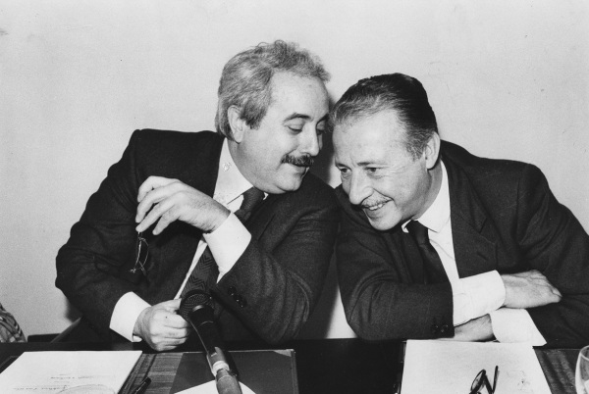
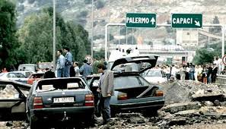
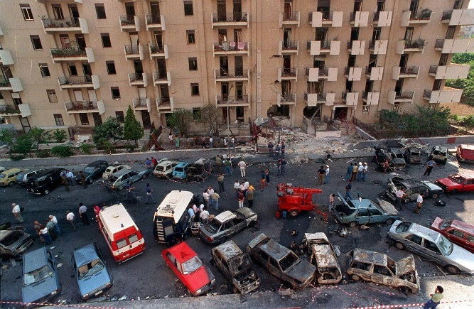
Falcone e Borsellino: due magistrati molto coraggiosi
Falcone e Borsellino erano due magistrati siciliani che
hanno dedicato la loro vita alla lotta contro la mafia.
Facevano parte di un pool antimafia che nel 1986 iniziò un maxiprocesso contro Cosa Nostra che durò fino alla fine del 1987.
360 mafiosi vennero condannati e finalmente l’esistenza di Cosa Nostra fu confermata giudizialmente.
Falcone venne ucciso nell’attentato di Capaci il 23 Maggio 1992.
Borsellino morì nell’attentato di Via d’Amelio, sotto casa della madre, il 19 luglio 1992.

Slide 6
Pensa – Fabrizio Moro
https://www.youtube.com/watch?v=PaSU8hrgPYQ
Ci sono stati uomini che hanno scritto pagine
Appunti di una vita dal valore inestimabile
Insostituibili perché hanno denunciato
il più corrotto dei sistemi troppo spesso ignorato
Uomini o angeli mandati sulla terra per combattere una guerra
di faide e di famiglie sparse come tante biglie
su un isola di sangue che fra tante meraviglie
fra limoni e fra conchiglie... massacra figli e figlie
di una generazione costretta a non guardare
a parlare a bassa voce a spegnere la luce
a commentare in pace ogni pallottola nell'aria
ogni cadavere in un fosso
Ci sono stati uomini che passo dopo passo
hanno lasciato un segno con coraggio e con impegno
con dedizione contro un'istituzione organizzata
cosa nostra... cosa vostra... cos'è vostro?
è nostra... la libertà di dire
che gli occhi sono fatti per guardare
La bocca per parlare le orecchie ascoltano...
Non solo musica non solo musica
La testa si gira e aggiusta la mira ragiona
A volte condanna a volte perdona
Semplicemente
Pensa prima di sparare
Pensa prima di dire e di giudicare prova a pensare
Pensa che puoi decidere tu
Resta un attimo soltanto un attimo di più
Con la testa fra le mani
Ci sono stati uomini che sono morti giovani
Ma consapevoli che le loro idee
Sarebbero rimaste nei secoli come parole iperbole
Intatte e reali come piccoli miracoli
Idee di uguaglianza idee di educazione
Contro ogni uomo che eserciti oppressione
Contro ogni suo simile contro chi è più debole
Contro chi sotterra la coscienza nel cemento
Pensa prima di sparare
Pensa prima di dire e di giudicare prova a pensare
Pensa che puoi decidere tu
Resta un attimo soltanto un attimo di più
Con la testa fra le mani
Ci sono stati uomini che hanno continuato
Nonostante intorno fosse tutto bruciato
Perché in fondo questa vita non ha significato
Se hai paura di una bomba o di un fucile puntato
Gli uomini passano e passa una canzone
Ma nessuno potrà fermare mai la convinzione
Che la giustizia no... non è solo un'illusione
Pensa prima di sparare
Pensa prima dì dire e di giudicare prova a pensare
Pensa che puoi decidere tu
Resta un attimo soltanto un attimo di più
Con la testa fra le mani
Pensa
Pensa che puoi decidere tu
Resta un attimo soltanto un attimo di più
Con la testa fra le mani.
Una discussione
Quali temi tratta questa canzone?
A chi si riferisce?
Perché credi che Fabrizio Moro abbia sentito il bisogno di scrivere questa canzone?
Esiste un’organizzazione simile nel Regno Unito?
Perché secondo te la mafia è così difficile da eliminare?

